Slide 1
ระบบติดตามยานพาหนะเคลื่อนที่ด้วย GPS
Vehicle Tracking System Using GPS
นายสรณัฐ โชติไพบูลย์พันธุ์ 43010455
นายนพดล ทัพกาญจนะ 43010199
อาจารย์ที่ปรึกษา
ดร. วิศิษฎ์ หิรัญกิตติ

Slide 2
ความสำคัญและที่มา
การที่จะสามารถติดตามรถได้ว่าขณะนี้รถนั้นๆอยู่ที่ใด มีประโยชน์มากทั้งในด้านพาณิชย์และตรวจ ซึ่งระบบนี้ออกแบบเพื่อที่จะสามารถติดตามและเก็บข้อมูลของรถ โดยข้อมูลที่เก็บได้นี้สามารถที่จะนำไปคำนวณหาค่าใช้จ่ายในการเดินทาง หรือเฝ้าติดตามพฤติกรรมได้ เป็นต้นซึ่งมีประโยชน์อย่างมาก

Slide 3
วัตถุประสงค์
เพื่อศึกษาการนำแผนที่มาใช้งานกับจีพีเอส ให้สามารถใช้ติดตามยานพาหนะ โดยแสดงเส้นทางการวิ่งของยานพาหนะนั้นๆได้
เพื่อใช้โปรล็อก ศึกษาการสร้างแอปพริเคชั่น (Apllication) โดยใช้ฐานข้อมูล และการสื่อสารผ่าน Internet

Slide 4
ขอบเขตของโครงงาน
งานวิจัยนี้จะสร้างระบบที่สามารถแสดงผลการติดตามยานพาหนะโดยใช้ภาษาโปรล็อก
สามารถแสดงตำแหน่งของยานพาหนะบนแผนที่ตามตำแหน่งที่ได้รับเข้ามา
สามารถที่จะสอบถามว่าถนนเส้นนั้นอยู่ที่ใดและสามารถที่จะแสดงถนนที่สอบถามได้
สามารถเรียกดูเส้นการการวิ่งของยานพาหนะที่ต้องการในวันเวลาที่กำหนดย้อนหลังได้

Slide 5
ภาษาโปรล็อกและโปรเดต้า
โปรล็อก เป็นภาษาโปรแกรมคอมพิวเตอร์แบบตรรกศาสตร์
ที่มีความสามารถในการทำฐานความรู้(Knowledge Base)
โปรดาต้า( ProData ) ใช้เป็นตัวเชื่อมระหว่าง Prolog กับ DBMS โดยผ่าน ODBC

Slide 6
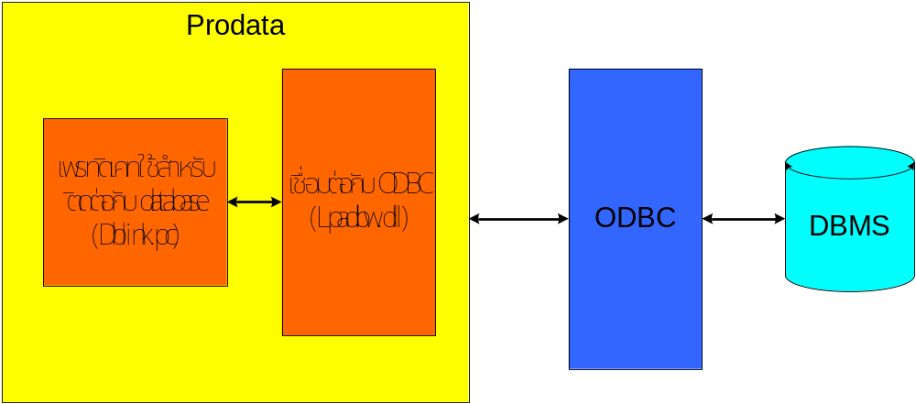
โปรเดต้า (ProData)

Slide 7
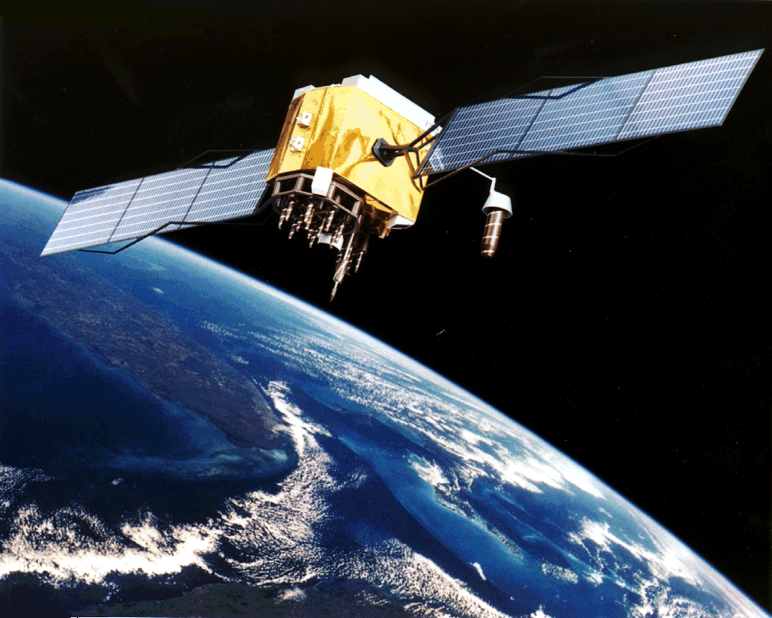
ระบบนำร่อง
การกำหนดตำแหน่งด้วยดาวเทียมจีพีเอส
  รับสัญญาณจากดาวเทียวบอกตำแหน่งอย่างน้อย 4 ดวง จากทั้งหมด24 ดวงซึ่งโคจรอยู่รอบโลกระบบ บอกตำแหน่งบนพื้นดิน หรือระบบ จีพีเอสนี้ใช้ดาว เทียมนาฟสตาร์( NAVSTAR )

Slide 8
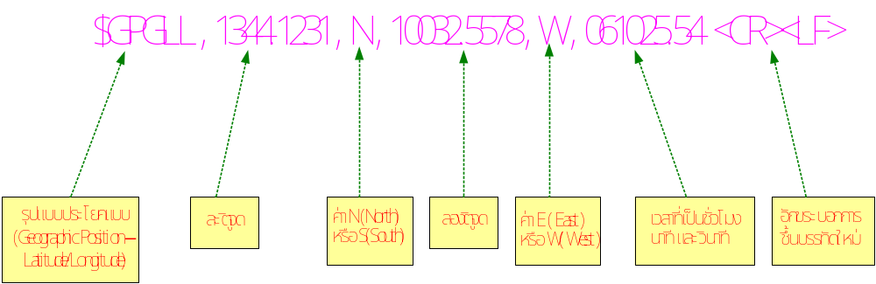
โปรโตคอลของข้อมูลจีพีเอส
  มาตรฐานในการสื่อสารข้อมูล NMEA – 0183

Slide 9
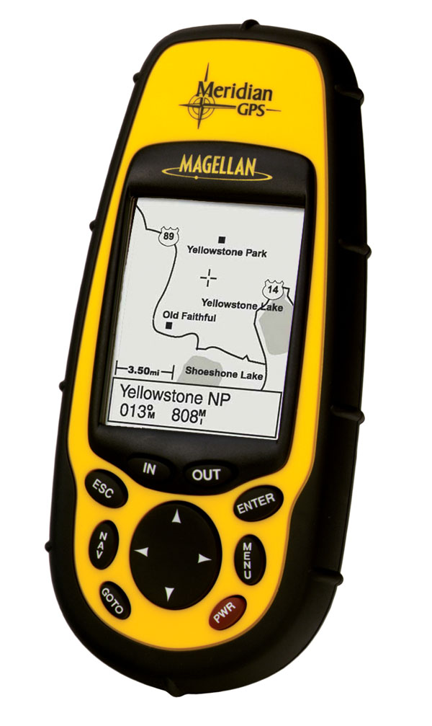
ปัญหาความคลาดเคลื่อนของข้อมูลตำแหน่งรถที่จะนำไปใช้กับระบบนำร่อง
ปัญหาความคลาดเคลื่อนของข้อมูลตำแหน่งที่รับจากเครื่องรับ GPS
  ความผิดผลาดของเครื่องรับ จีพีเอส
  ความผิดผลาดเนื่องจากปัญหาในการรับสัญญาณ
  การเข้ารหัสที่ทำให้เกิดความคลาดเคลื่อนหรือรหัส S/A (Selective Avaliability)
ปัญหาความคลาดเคลื่อนของข้อมูลตำแหน่งแผนที่

Slide 10

ขั้นตอนการวาดแผนที่ด้วยโปรล็อก
ข้อมูลเดิมอยู่ในรูปแบบของ Text files โดยเก็บพิกัดเป็นละติจูดและลองติจูดของ โดยที่ 1 Path ประกอบไปด้วยหลายละติจูดและลองติจูด
ทำการแปลงข้อมูลละติจูดและลองติจูดเป็นพิกัด X Y โดยข้อมูล 1 Path จะวาดโดยใช้คำสั่ง Polyline วาด Path 1 ชุด
ข้อมูลใหม่ที่ได้มาจัดเก็บเป็น Text files
ทำการวาดและแปลงรูปที่ได้เป็น WMF โดยใช้โปรล็อก

Slide 11
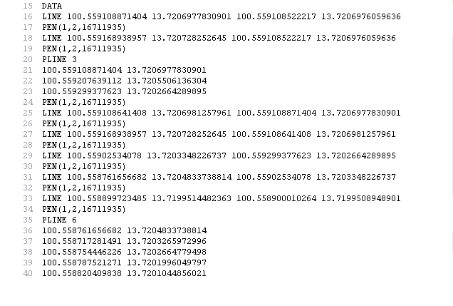
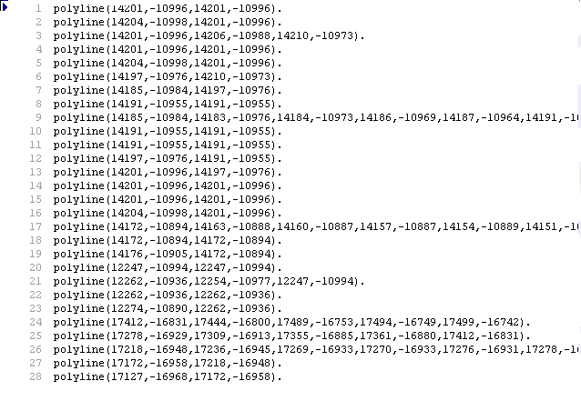
เปรียบเทียบข้อมูลชุดเก่าและใหม่

Slide 12
ปัญหาของการวาดแผนที่
คำสั่ง Polyline ในโปรล็อกสามารถรับค่าได้เป็น integer เท่านั้น ทำได้แผนที่ที่ได้อาจมีความคลาดเคลื่อนของพิกัดบางเพราะต้องมีการปัดจุดทศนิยมทิ่งเพื่อที่จะแปลงเป็น Interger
แผนที่ที่วาดได้แล้วไม่สามารถนำไปใช้กับโปนล็อกได้ เพราะ File WMF ที่ได้มาจะมี Header ติดมาด้วยจึงต้องแก้ปัญหาโดยการตัด Header ทิ้ง โดยใช้โปรแกรม CorelDraw ช่วยในการแปลง

Slide 13
WMF Header
H0 = 16'cdd7, % magic number - key sig part 1
H1 = 16'9ac6, % magic number - key sig part 2
H2 = 0, % magic number - reserved (must be 0)
H3 = X0, % left logical bounding coordinate
H4 = Y0, % top logical bounding coordinate
H5 = X1, % right logical bounding coordinate
H6 = Y1, % bottom logical bounding coordinate
H7 = 1000, % number of logical units per inch
H8 = 0, % magic number - reserved (must be 0)
H9 = 0, % magic number - reserved (must be 0)
checksum

Slide 14
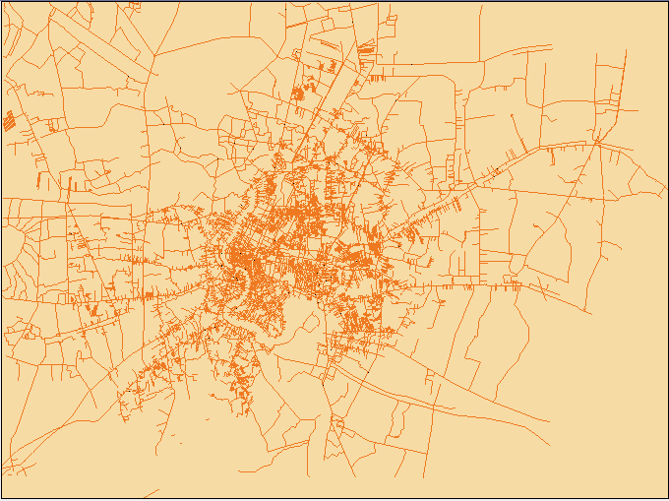
แผนที่ถนนสายหลัก

Slide 15
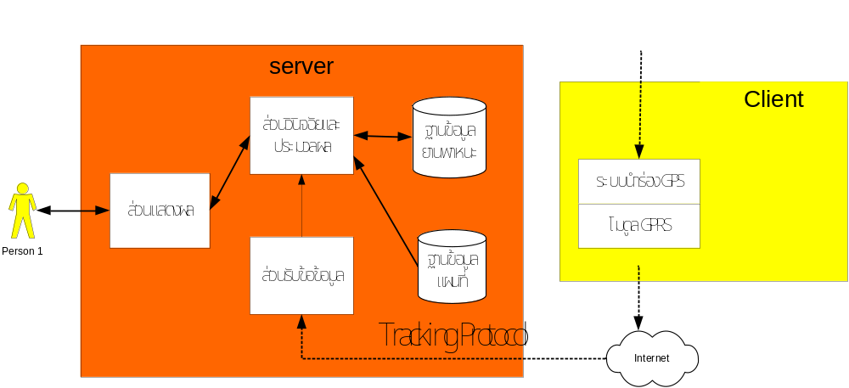
โครงสร้างของระบบ

Slide 16
การออกแบบการทำงานของระบบ
การทำงานของส่วน Client (GPS)
การทำงานในส่วน Server
  ส่วนรับข้อมูล
  ส่วนประมวลผลข้อมูล
  ส่วนแสดงผล

Slide 17
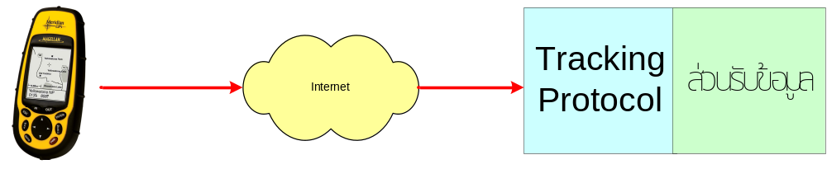
ส่วน Client ( GPS )
ในเครื่องจีพีเอส มีโมดูล GPRS สามารถส่งข้อมูลผ่านเครือข่ายโทรศัพท์มือถือเข้าสู่ Internet
ระบบจะเชื่อมต่อเข้ากับ Internet เพื่อรับข้อมูลจากจีพีเอส

Slide 18
ส่วนรับข้อมูล
ส่วนตรวจสอบข้อมูล จะทำงานในการตรวจสอบความถูกต้องของข้อมูลที่รับเข้ามา เช่นรูปแบบข้อมูล ขนาดข้อมูล เป็นต้น
ส่วนจัดเก็บข้อมูล ทำหน้าที่ในส่วนของการเพิ่มข้อมูลเข้าไปในฐานข้อมูล โดยจะแยกเก็บตาม ID ของยานพาหนะ

Slide 19
โปรโตคอลและรูปแบบของข้อมูล
ไอดี Text 123 | วันที่ Date 2547,2,20 | เวลา Integer 102540.23 | ละติจูด Integer 1344.4587 | ลองติจูด Integer 10055.326
รูปแบบข้อมูลที่กำหนดให้ส่งจากจีพีเอส
เป็นการจำลองจึงตัดข้อมูลที่ไม่จำเป็นออก

Slide 20
ส่วนประมวลผลข้อมูล
ฐานข้อมูลแผนที่ ทำการดึงข้อมูลของแผนที่ เช่น เส้นทาง สถานที่
ส่วนประมวลผลหาเส้นทาง หาเส้นทางจากชื่อถนนที่ต้องการ
ควบคุมขั้นตอนการติดตามยานพาหนะ
ฐานข้อมูลยานพาหนะ จัดการในส่วนของการค้นหาข้อมูลใน
การติดตามย้อนหลัง

Slide 21
ฐานข้อมูลแผนที่
ข้อมูลถนนสายหลักของกรุงเทพมหานคร ของ Thai Map Guide
การจัดเก็บฐานข้อมูลโดยใช้โปรแกรมจัดการฐานข้อมูล Microsoft Access
ใช้เทคโนโลยี ODBC เป็นตัวกลางในการติดต่อกับฐานข้อมูลจากโปรแกรมโปรล๊อก

Slide 22
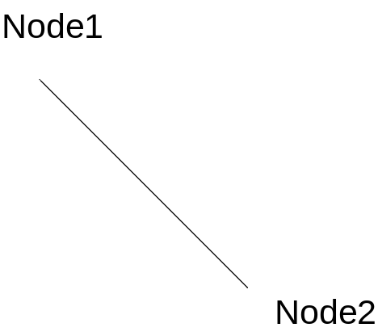
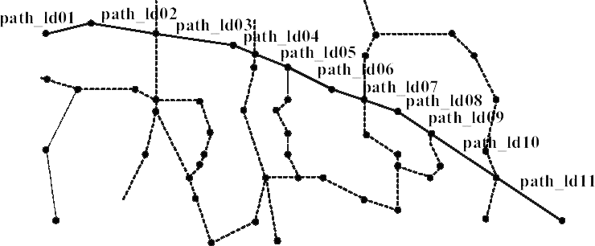
รูปแบบของข้อมูลแผนที่
ถนนสายหลักจะเก็บข้อมูลในรูปแบบของ Path กับ Node
ตาราง Path จะเก็บเป็นตำแหน่ง Node มี 2 Node
ตาราง Node จะเป็นตำแหน่งละติจูด ลองติจูด

Slide 23
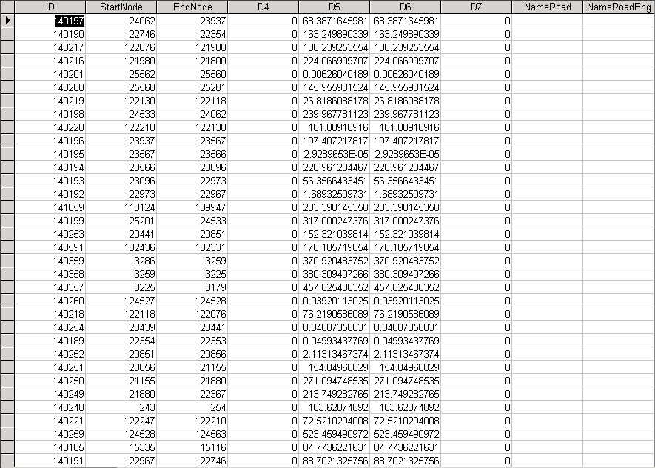
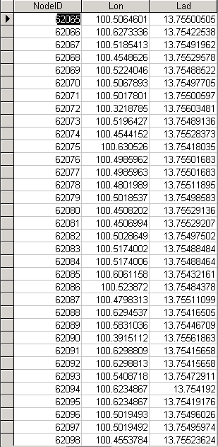
ตาราง Path
ตาราง Node

Slide 24
การหาเส้นทาง
ดึงข้อมูล Path และ Node ของถนนที่ต้องการ
ข้อมูลมีปริมาณมาก
เกิดความล่าช้าในการทำงาน อันเนื่องมาจากการ Join กันของตาราง
ใช้ Hard wareและSoft wareที่มีประสิทธิภาพเพิ่มขึ้น

Slide 25
การหาเส้นทาง
แผนที่เป็นข้อมูลที่มีการ Update น้อยหรือแทบจะไม่มี
แก้ปัญหาโดยสร้างตารางใหม่ขึ้นมาเก็บ Path และละติจูดกับลองติจูดของทั้ง 2 Nod ไว้ในตารางเดียวกัน เพื่อใช้ในงานอ่านข้อมูลอย่างเดียว

Slide 26
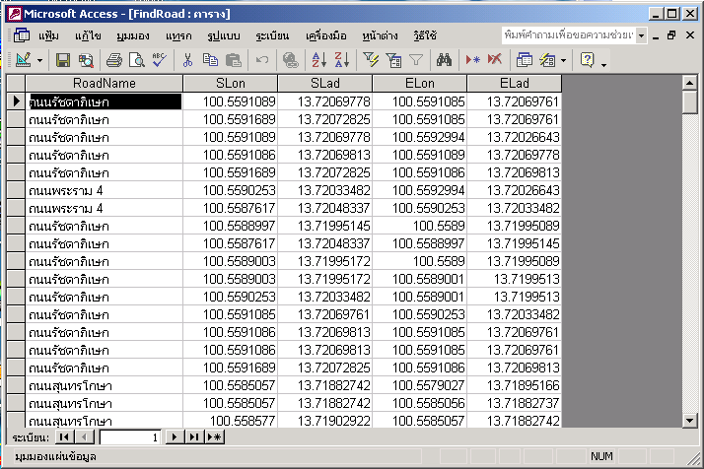
ตารางที่สร้างขึ้นมาใหม่

Slide 27
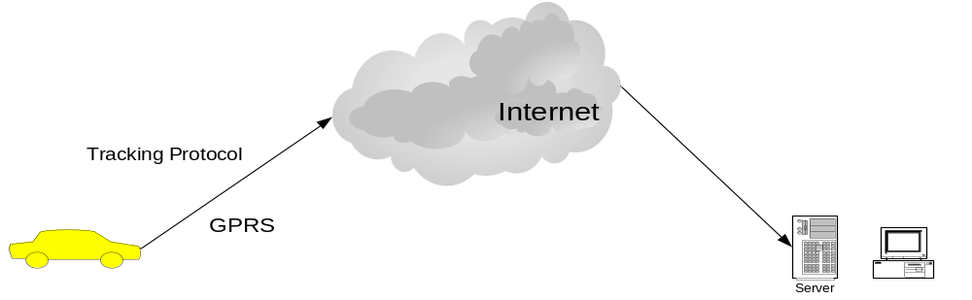
การติดตามยานพาหนะ
เครื่องจีพีเอสที่อยู่กับยานพาหนะเก็บข้อมูลละติจูด ลองติจูด
โมดูลของจีพีเอสส่งข้อมูลผ่านเครือข่าย Internetมายังระบบ
แสดงตำแหน่งตามข้อมูลที่ได้รับเข้ามา
เก็บข้อมูลลงฐานข้อมูล

Slide 28
ข้อมูลการติดตามยานพาหนะ
ข้อมูลที่สำคัญได้แก่ วัน เวลา ละติจูด ลองติจูด ของยานพาหนะที่รับเข้ามา
เพราะเป็นข้อมูลที่แสดงถึงตำแหน่งของยานพาหนะ ณ. เวลานั้นๆ
เป็นการจำลอง จึงตัดข้อมูลบางอย่างที่ไม่ได้ใช้ออกไปเช่น ทิศทาง ความเร็ว
วันที่ 2547,2,20 | เวลา 102540.23 | ละติจูด 1344.4587 | ลองติจูด 10055.326

Slide 29
การเก็บข้อมูลตำแหน่งยานพาหนะ
เนื่องจากข้อมูลของยานพาหนะแต่ละคันไม่สัมพันธ์กัน
เก็บแยกตารางของยานพาหนะแต่ละคัน
เพื่อความเร็วในการค้นหา
ลดปริมาณข้อมูลที่ต้องเก็บ

Slide 30
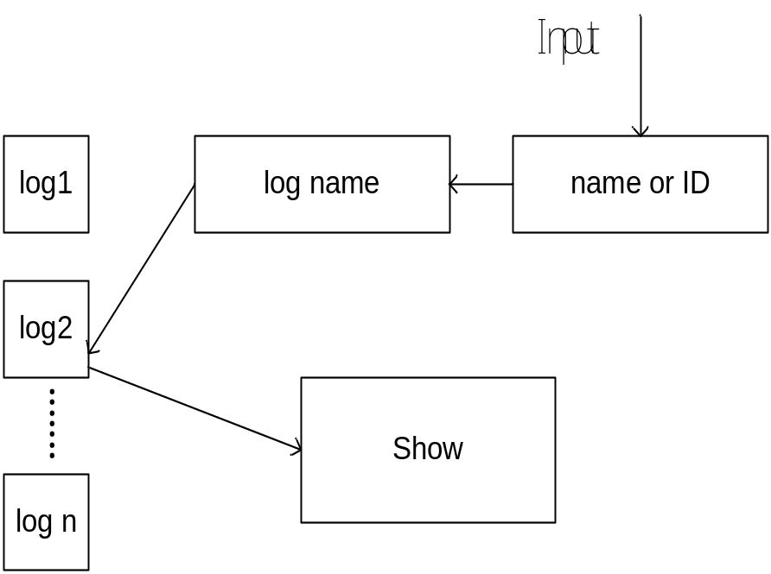
การค้นหายานพาหนะที่ต้องการ
ตรวจสอบหาตารางจากชื่อหรือ ID ยานพาหนะที่ต้องการ
ดึงข้อมูลตามวันและเวลาของยานพาหนะที่ต้องการค้นหา

Slide 31
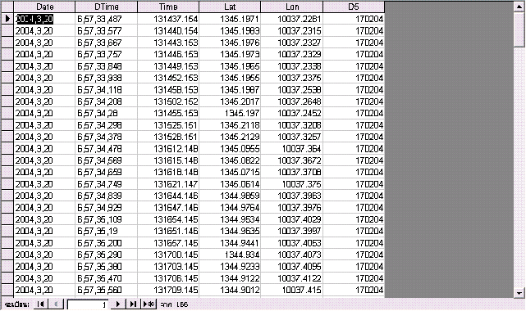
ตัวอย่างการเก็บข้อมูล

Slide 32
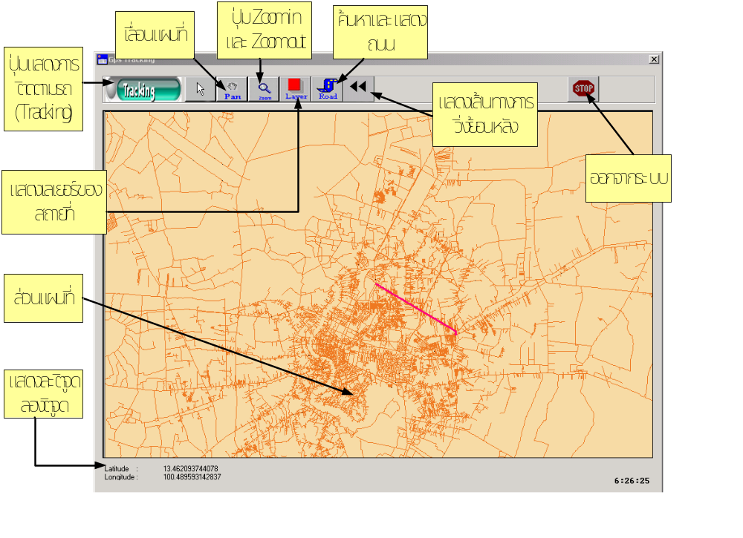
ส่วนแสดงผล

Slide 33
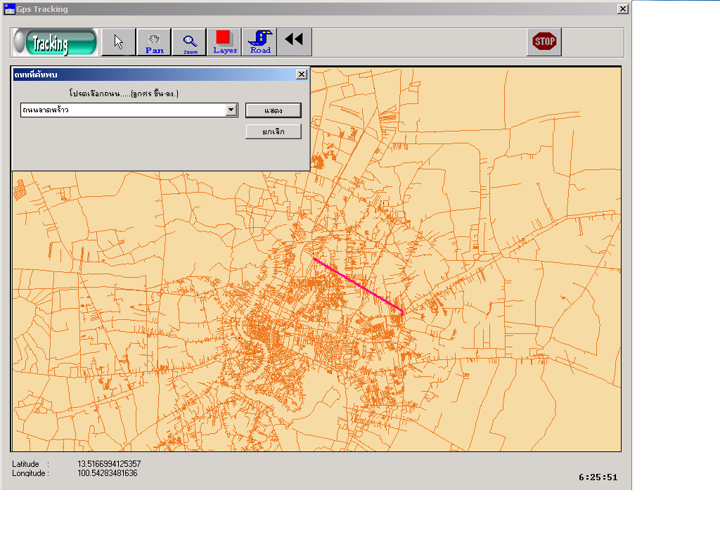
แสดงผลการค้นหาถนน

Slide 34
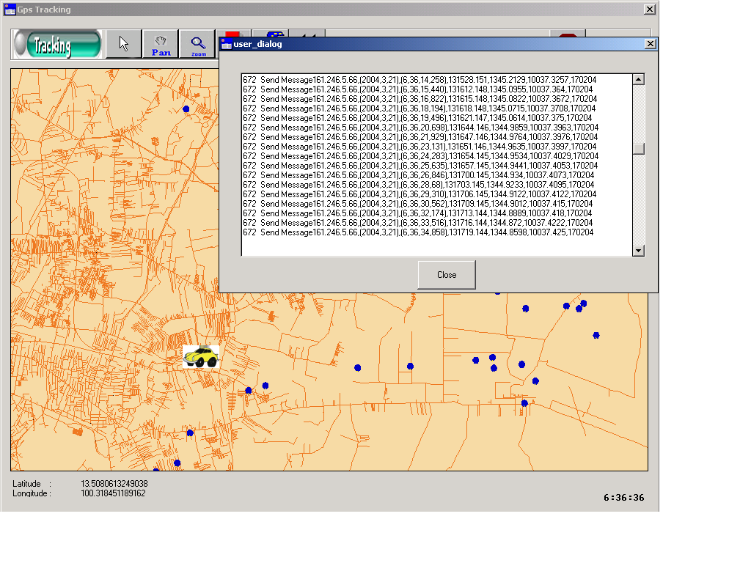
แสดงผลการติดตามรถ

Slide 35
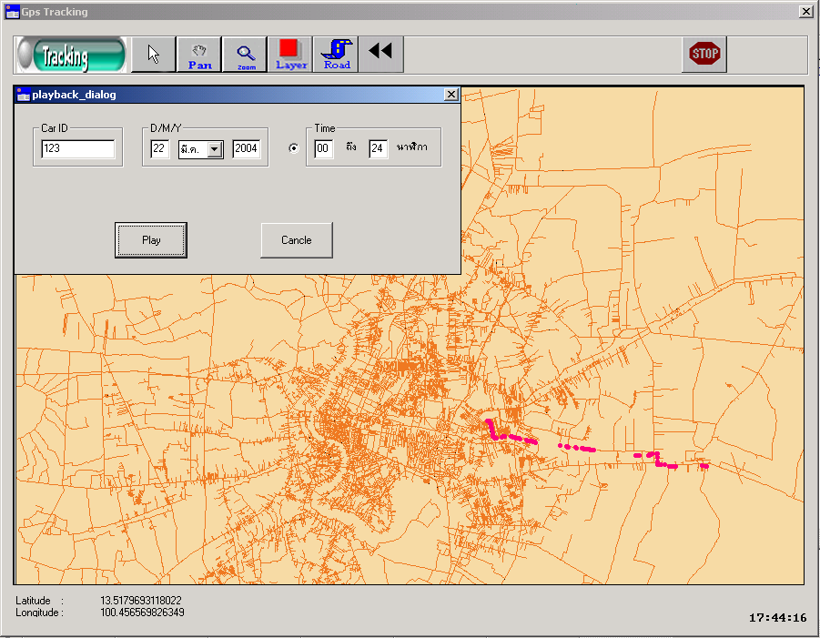
แสดงผลการดูข้อมูลย้อนหลัง

Slide 36
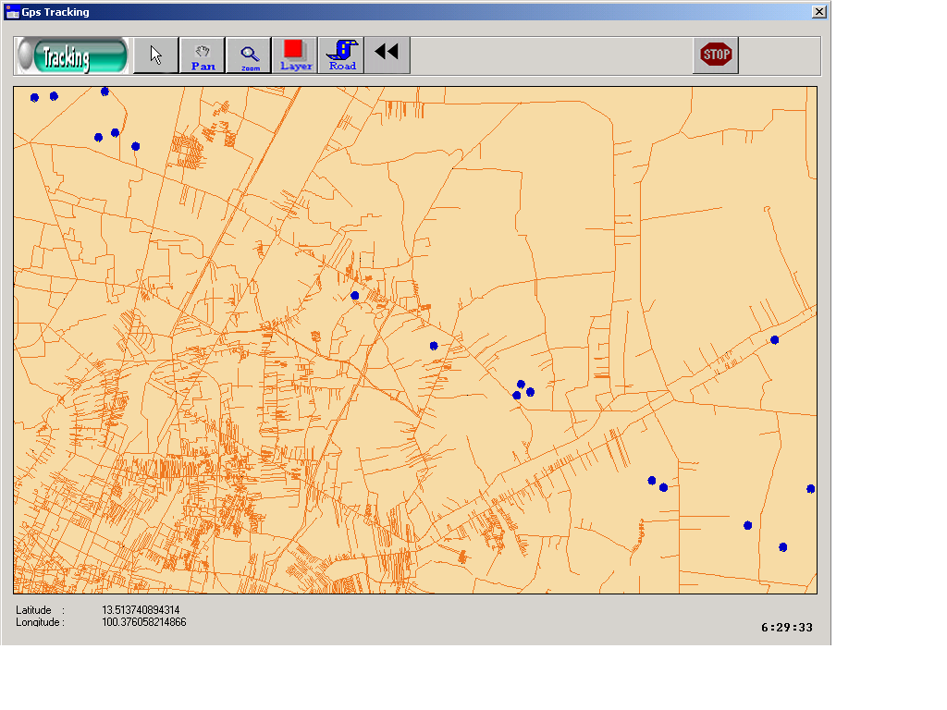
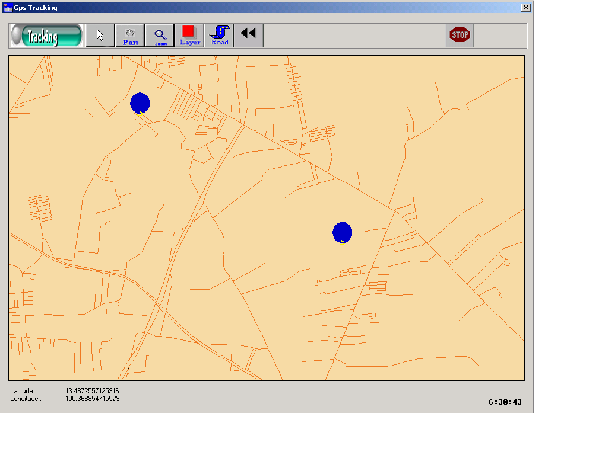
แสดงผลการซูม

Slide 37
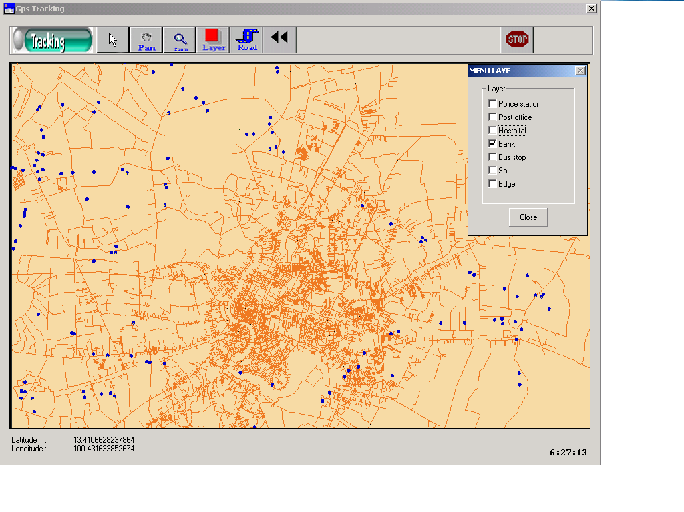
แสดงเลเยอร์ต่างๆ

Slide 38
บทวิจารณ์และสรุปผล
ในส่วนของแผนที่ที่ใช้งานในระบบนั้นเป็นแผนที่ที่สร้างขึ้นมาเองจากฐานข้อมูลถนนสายหลักของกรุงเทพมหานคร แผนที่ที่ได้มานับว่าใกล้
เคียงกับแผนที่จริงและมีความผิดผลาดไม่มากนัก และสามารถนำไปใช้
งานจริงได้
ในส่วนของการแสดงตำแหน่งของยานพาหนะ ระบบสามารถรับตำแหน่งจีพีเอสจากเครื่องไคลเอนต์ โดยผ่านโปรโตคอลทีซีพี ได้และสามารถแสดงตำแหน่งนั้นของยานพาหนะได้
ทำงานในส่วนของการปรับขนาดภาพและค้นหาเส้นทางที่ต้องการได้

Slide 39
ปัญหา
ฐานข้อมูล ฐานข้อมูลที่ใช้อยู่มีปริมาณของข้อมูลสูงมากทำให้การค้นหา ใช้เวลาค่อนข้างนาน
ข้อมูลของถนนบางเส้นยังไม่สมบูรณ์ ทำให้เมื่อมีการแสดงตำแหน่ง ของยานพาหนะอาจมีการคลาดเคลื่อนได้
ส่วนแผนที่ที่ใช้ในการทดลองนี้ยังมีความผิดผลาดบางประการ เนื่องจากภาษาโปรล็อกใน version ที่ใช้ไม่รองรับการทำงานบางประการ

Slide 40
แนวทางการพัฒนาต่อ
เนื่องจากในปริญญานิพนธ์นี้ใช้เพียงแค่ฐานข้อมูลที่เป็นถนนสายหลักอย่างเดียว จึงยังไม่ครอบคลุมทั้งหมด ดังนั้นในอนาคต อาจมีการ
เพิ่มฐานข้อมูลสถานที่ต่างๆหรือความสามารถในการวางแผนเส้นทาง โดยคิดจากความเร็วรถและช่วงเวลา ซึ่งจะทำให้สามารถที่จะทำงาน
ได้อย่างมีประสิทธิภาพมากขึ้น และ ในการวาดแผนที่และเส้นทางให้มีความถูกต้องมากยิ่งขึ้น อาจต้องมีการใช้โปรแกรมที่มีความสามารถในการจัดการกับข้อมูลปริมาณมากๆรวมถึงเครื่องมืออุปกรณ์ที่มีประสิทธิภาพมากขึ้นหรือเทคนิคอื่นๆเข้ามาประกอบด้วย

